Slide 1



Slide 2




Slide 3


Slide 4


Hoạt động 2. Kể chuyện về một số nhân vật tiêu biểu trong cuộc đấu tranh chống Bắc thuộc.

Slide 5
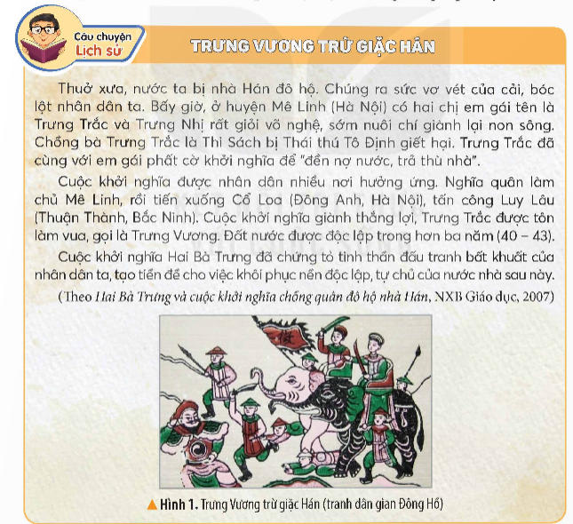

Slide 6
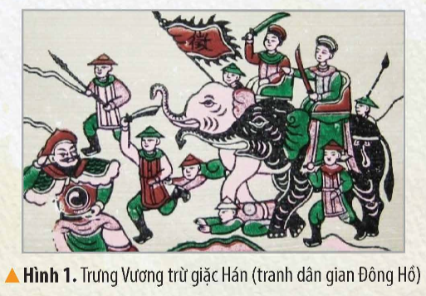
Trưng Vương trừ giặc hán (tranh dân gian Đông Hồ): Bức tranh tái hiện cảnh nghĩa quân Hai Bà Trưng truy đuổi giặc Hán với khí thế tiến công mạnh mẽ. Hai Bà TRưng hùng dũng cưỡi voi xông trận, quân Hán thua thoá chạy tan tác.

Slide 7
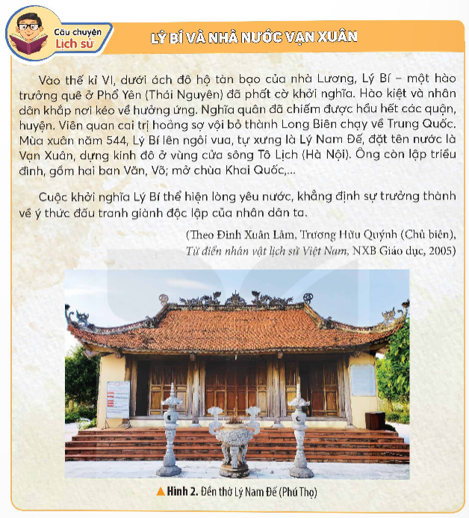

Slide 8
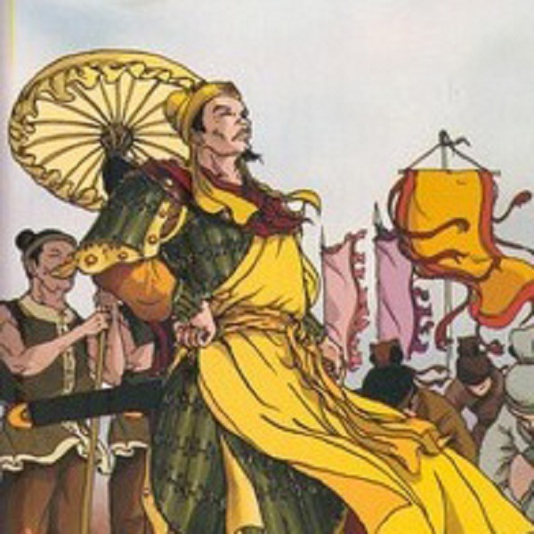
+ Lý Bí xuất thân từ một hoà trưởng địa phương, quê ông ở Thái Bình. Ông giữ chức quan nhỏ trong chính quyền đô hộ. Với lòng yêu nước, thương dân, bất bình trước bè lũ đô hộ, ông sớm bỏ quan, về quê. Ông cùng với Tinh Thiều mưu tính việc khởi nghĩa, chiêu tập hiền tài.
+ Trải qua nhiều cuộc chiến Lý Bí đã giành thắng lợi cả hai chiến trường biên giới Nam, Bắc. Mùa xuân năm 544, Ly Bí dựng lên một nước mới, quốc hiệu Vạn Xuân, đóng đô ở miền cửa sông Tô Lịch. Lý Bí là người Việt Nam đầu tiên tự xưng Hoàng đế, niên hiệu Lý Nam Đế.

Slide 9

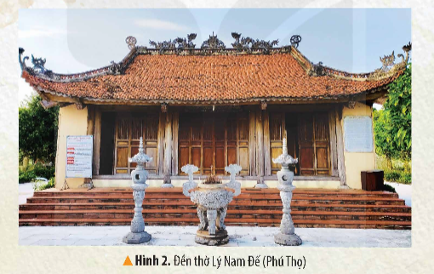
+ Sau khi Lý Bí mất, nhân dân ở nhiều nơi thuộc các tỉnh: Thái Bình, Thái Nguyê, Hà Nội, Vĩnh Phúc... đã lập đến thờ để tưởng nhớ công lao to lớn của nhà vua. Trong đó, đền thờ ở Phú Thọ là nơi đặt lăng mộ của nhà vua.

Slide 10
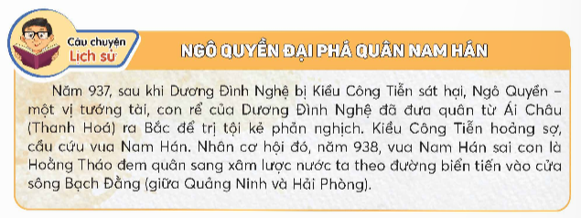
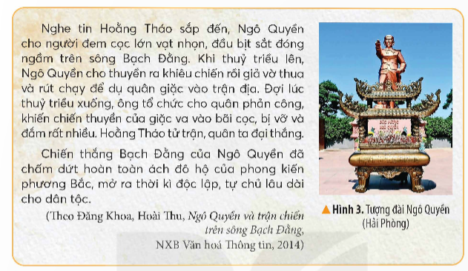

Slide 11
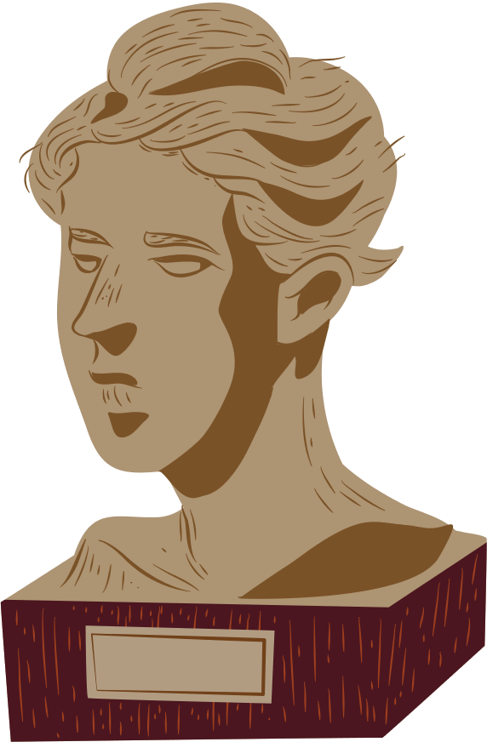

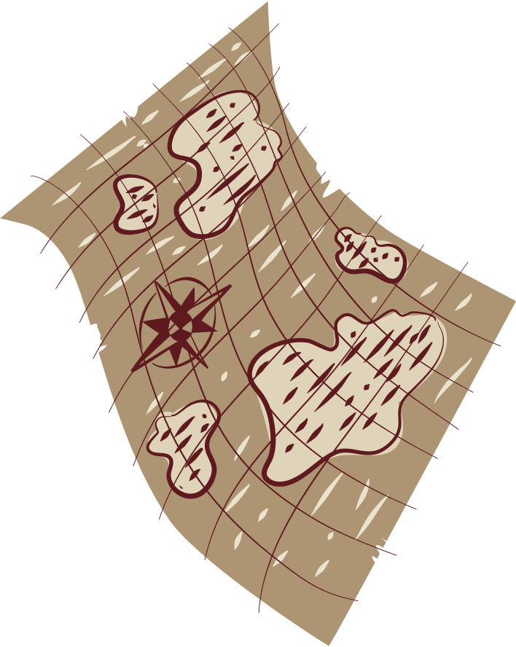


Kể lại câu chuyện Lịch sử trong nhóm.

Slide 12


Slide 13


